Slide 1
第二章 信源及其熵
  本章介绍
  信源的统计特性和数学模型
  各类信源的信息测度----熵及其性质
  引入信息理论的一些基本概念和重要结论

Slide 2
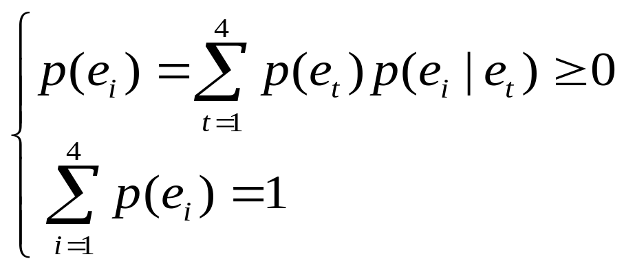

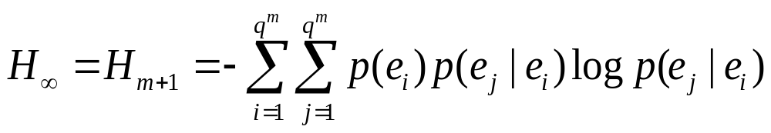
课后作业
有一个马尔可夫信源，已知转移概率为p(e₁|e₁)=2/3， p(e₂|e₁)=1/3， p(e₁|e₂)=1， p(e₂|e₂)=0。试画出状态转移图，并求出信源熵。

Slide 3
2.6 信源的冗余度
对离散信源，信源符号等概率分布时熵最大，其平均自信息量记为: H₀＝log q
由于信源符号间的依赖关系使信源的熵减小，使下式成立：
信源符号之间依赖关系越强，每个符号提供的平均信息量越小。
为此，引入信源的冗余度来衡量信源的相关程度(有时也称为多余度)。

Slide 4
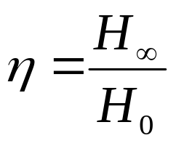
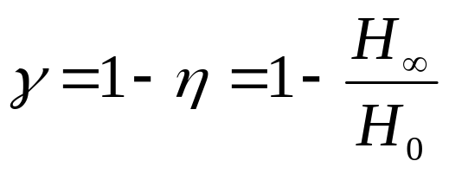
定义：
熵的相对率———一个信源实际的信息熵与具有同样符号集的最大熵的比值称为相对率。
信源效率
/'i:tə/
信源冗余度———等于1减去熵的相对率。
无用信息所占的比例
/'gæmə/
  式中：H₀为熵的最大值，H∞为熵的实际值

Slide 5
  关于冗余度
  冗余度γ 越大，实际熵H∞ 越小。说明信源符号之间的依赖关系越强，即符号之间的记忆长度越长。
  冗余度γ 越小，表明信源符号之间依赖关系越弱，即符号之间的记忆长度越短。
  当冗余度等于零时，信源的信息熵就等于最大值H₀ ，这表明信源符号之间不但统计独立无记忆，而且各符号还是等概率分布。
  从提高信息传输效率的角度出发，总是希望减少剩余度（压缩），这是信源编码的作用；
  从提高信息抗干扰能力来看，总是希望增加或保留剩余度，这是信道编码要达到的目的。

Slide 6
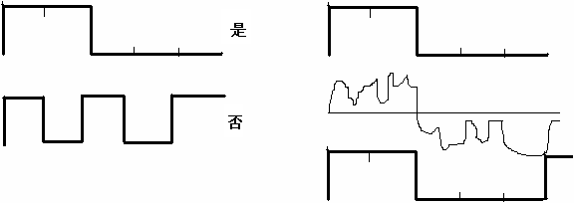
在通信系统中，除了在传输或恢复信息时所必须的最少消息外，其他的符号或系统都是剩余的。
例如要求传送两个可能的消息“是”、“否” ，用编码“++---”、“+-+-+”，这个信源的剩余度就很高，因为同样的消息只需用“+”和“-”来表示即可。
提高了可靠性

Slide 7
  例１：英语----字母表
  以英文字母组成的信源为例，信源的输出是英文字母组成的序列。英文字母共26个加上空格共27个符号。所以由英文字母组成的信源的最大熵：
  H₀＝log 27＝4.76（比特／符号）
  考虑到字母之间的依赖关系，可以把英文信源作进一步的近似，看作为M阶马尔可夫信源。这样可以求得：
  H₁＝4.03 比特／符号
  H₂＝3.32 比特／符号
  H₃＝3.1 比特／符号
  ……
  H∞＝1.4 比特／符号
熵的相对率：η=0.29
信源剩余度：γ=0.71

Slide 8
  英文信源的剩余度说明：
  文中有71％是由语言结构定好的；
  只有29％是写文字的人可以自由选择的。
  在传递或存储英语信息时，那些有关联的字母可进行大幅度地压缩。
  例如100页的书，大约只要存储29页就可以了，其中71页可以压缩掉。
  信源的剩余度表示这种信源可压缩的程度。
  德语、法语等自然语言与英语类似，而汉语信源则复杂得多。

Slide 9
2.7 离散无失真信源编码定理
离散信源的无失真编码是要将信源输出的离散消息符号变换成适合于信道传输的信道基本符号。
在这一变换过程中同时还要考虑在信源消息不失真的前提下，如何用较短的码字(代码组)来代表每一条消息。
信源压缩编码实质：
对信源输出的原始符号按一定规则进行变换，以新的编码符号代替原始信源符号，从而降低原始信源的冗余度。

Slide 10
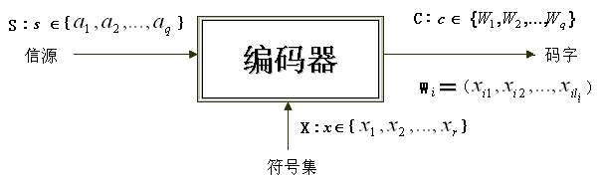
一、 信源编码器
q个信源符号a
r个码符号x
q个码字W
l_{i}为码字W_{i}的码长
单符号离散信源无失真编码器的基本原理图
编码：从信源符号到码符号组成的码字之间的一种映射。
无失真编码：这种映射是一一对应的，要求码是唯一可译码。
唯一可译码：码的任意一串有限长的符号序列只能被唯一地译成所对应的信源符号。

Slide 11
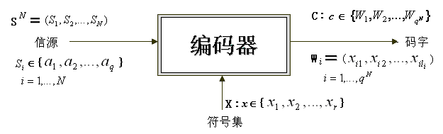
N次扩展信源无失真编码器的基本原理图
q^{N}个信源符号
r个码符号
q^{N}个码字
l_{i}为码字的码长
等长编码：各码字的码长相同。
变长编码：各码长不同。

Slide 12

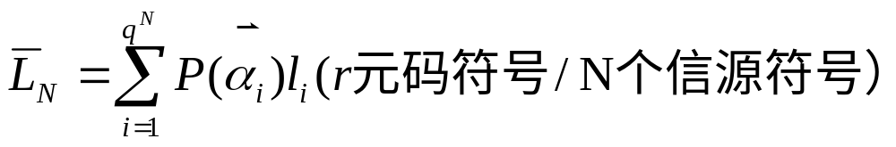
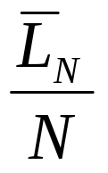
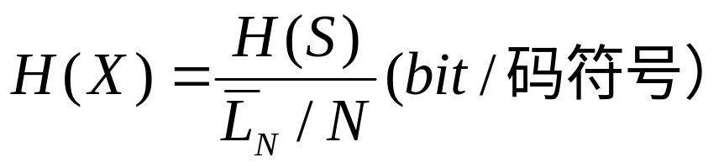
对N次扩展信源S^{N}中的符号 进行编码的码长为l_{i} ，则对S^{N}中所有符号 进行编码的平均码长为：
长度为N
等价地对原始信源S中的各符号编码的平均码长为：
所以，对S^{N}进行无失真编码后得到一个由码符号组成的新信源X。
由于
个码符号代表的信息量为H(S)，则X的熵为：
即信源经编码后信息传输率R
Notes:
对原始信源S中的各符号编码的平均码长,不为1

Slide 13
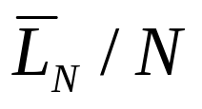
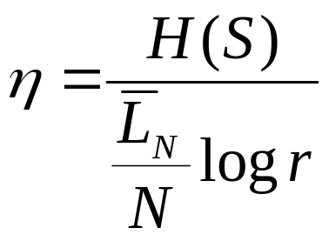
各编码方法的有效性用编码效率来表示。
编码效率：若用r元码对信源S^{N}进行编码，设S中的每个符号所
需的平均码长为 ，则定义该码的编码效率为：
当r=2，编码效率，数值上即等于X的熵，也即编码后的传输效率。

Slide 14
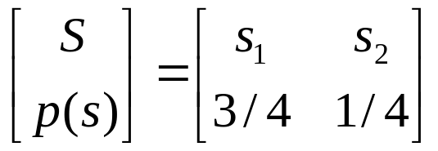
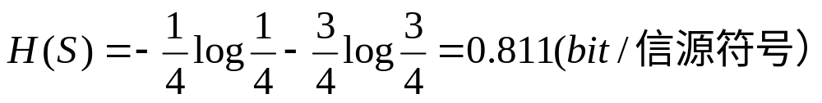

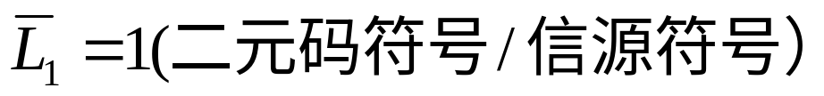
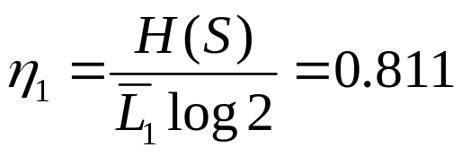
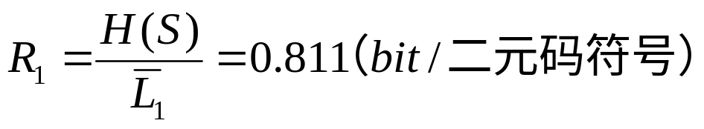
例：对二元离散无记忆信源S进行无失真编码：
该信源熵为：
（1）用二元码符号{0，1}对S进行编码。设
则，平均码长：
编码效率：
信息传输效率：

Slide 15

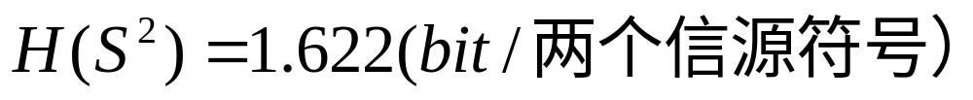
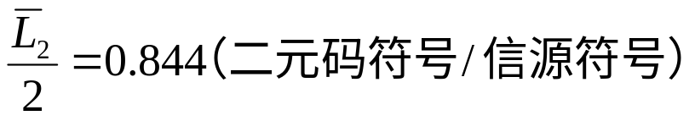
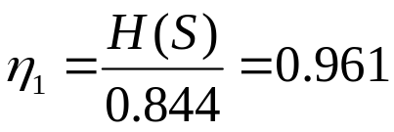
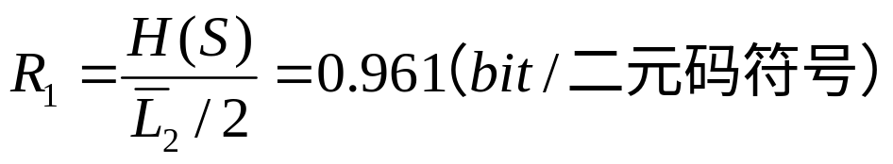
（2）对二次扩展信源S²进行编码。
 |  | 编码
s₁s₁ | 9/16 | 0
s₁s₂ | 3/16 | 11
s₂s₁ | 3/16 | 100
s₂s₂ | 1/16 | 101
平均码长：
等价到信源S中的每一个符号的平均码长：
编码效率：
对扩展信源编码，此平均码长变小，压缩了部分冗余。
信息传输效率：

Slide 16

（3）进一步，对信源S的三次和四次扩展信源进行编码，可得：
编码效率：
信息传输效率：
结论：随着扩展信源次数的增加，编码的效率越来越接近于1，
编码后的信道的信息传输率R也越来越接近于二元信源的最大
熵H₀=log2=1(bit/二元码符号)

Slide 17
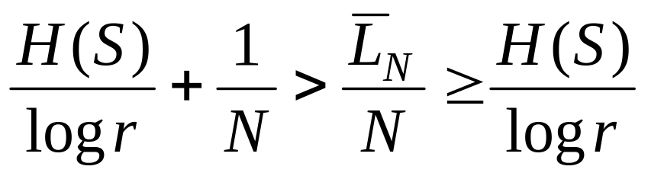
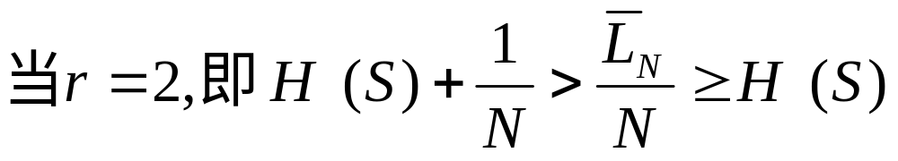
二、香农第一定理
定理2.7.1 无失真变长信源编码定理(香农第一定理)
离散无记忆信源S的N次扩展信源 S^{N} = {α₁,α₂ ,…,α _{qN}} ，其熵为H(S^{N})，并有码符号X={x₁,x₂,…,x_{r}}。对信源 S^{N} 进行编码，总可以找到一种编码方法，构成惟一可译码，使信源 S 中每个信源符号所需的平均码长满足：
当N→∞时，有：

Slide 18
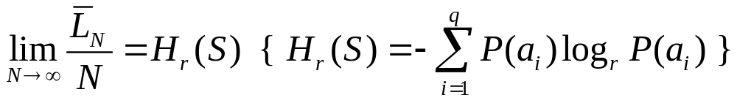
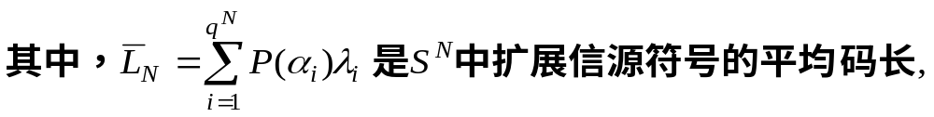

Slide 19

香农第一定理说明：
要做到无失真的信源编码，每个信源符号平均所需最少的r元码元数为信源的熵H_{r}(S) 。
即H_{r}(S) 是无失真信源压缩的极限值。
若编码的平均码长小于信源的熵值H_{r}(S) ，则惟一可译码不存在，在译码或反变换时必然要带来失真或差错。
通过对扩展信源进行变长编码，当N→∞时，平均码长→ H_{r}(S) 。

Slide 20
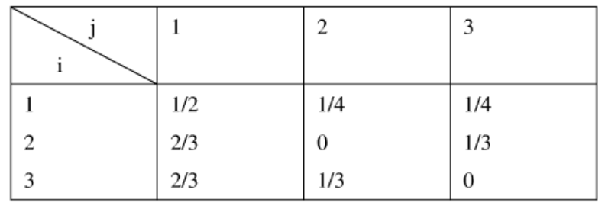
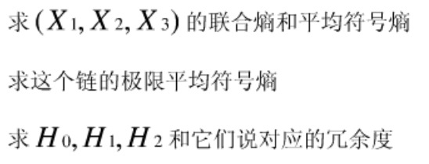


课后作业
提示：因为一阶平稳，所以
=

